Slide 1

2020-01-13
Hochschule Pforzheim Fakultät der Technik
Entwicklung eines Tutorials für die Versionsverwaltung mit
Lennart Kaussen
Marc Retzlaff

Slide 2

Software Entwicklung im Team
Wachsende Anforderungen
von Kunden an Software
von Entwicklern an verwendete Werkzeuge
Wichtigkeit von effizienter Versionsverwaltung wächst
Notes:
Gründe : - Digitalisierung
- Automatisierung

Slide 3
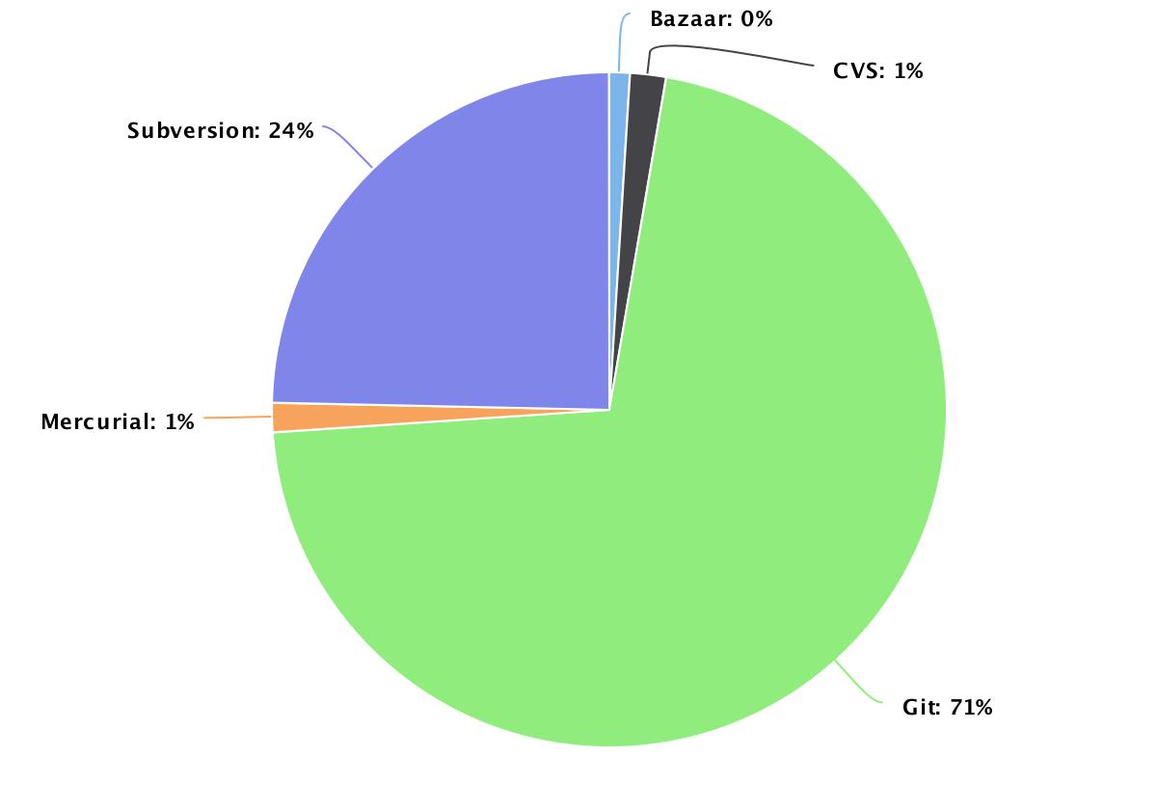
Wieso ?
Open Hub: Verteilung der Versionskontrollen
Stand: 2019-12
Fehlende ausführliche Behandlung im Laufe des Studiums
Erweiterung des persönlichen Portfolios
Notes:
Open Hub -> Katalog an Open Source Software
Git ist die Versionsverwaltung im Internet
Noch nicht ganz im kommerziellen Teil angekommen

Slide 4


Ziel der Projektarbeit
Verständliche Aufarbeitung von git zur Erstellung von:
Visuellem Material zur Erklärung
Dokumentation eines Tutorials mit Fokus auf die Kommandozeile

Slide 5


Reizüberflutung
Zahlreiche Hosting Services
Unzählige grafische Oberflächen
Ziele der Dokumentation:
Vermittlung der Grundlagen
Langfristig
Einheitlich
Schlussfolgerung: Ausarbeitung anhand der Kommandozeile
Problem: mehr als 140 Kommandos!
Notes:
Ziel: Erklärung Git, aber wie?
Langfristig -> kommandozeile bleibt gleich (abstrakt)

Slide 6
Eingrenzung des Umfangs
Festlegung der Schwerpunkte der Ausarbeitung
Schwerpunkte von Versionsverwaltungen:
Strukturierung - übersichtliche Abgrenzung einzelner Stände
Parallelität - nicht lineare Entwicklung im Team
Nachweisbarkeit - detaillierte Nachverfolgung von Änderungen
Wartbarkeit - Kennzeichnung und Sprung zu alten Ständen
anhand
Notes:
Dokumentation der git Funktionen eingrenzen

Slide 7

Strukturierung in ? Projektarchiv!
Speicherort für alles Ordnerstruktur ist die Projektstruktur
dezentrale Versionsverwaltung, jeder besitzt das komplette Archiv
Aneinanderreihen von Änderungen
Jeder Punkt entspricht einem Schnappschuss des gesamten Projekts (Commit)
Jeder Commit ist eine Baseline
Visuelle Darstellung eines Projektarchivs im zeitlichen Verlauf
Notes:
Wie mach ich das in git?

Slide 8

Parallelität in ? Zweige (Branches)!
Unterteilung von Kunden / Teams / Themen / Ansätzen
Spielwiese für neue Ideen
Zeitreisen leicht gemacht
Weiterentwicklung an jedem Stand schnell und isoliert möglich
Änderungszweig
Hauptzweig
Entwicklungszweig
Themenzweig

Slide 9

Änderungen Zusammenführen! Wie?
Vorfahre
Zeitlicher Verlauf
Drei-Wege-Merge
Führt zwei Zweige (automatisch) zusammen
Konflikte benötigen manuelle Korrektur
Datei – Zweig A
30 | Print("bye");
51 | for i = 1 to 20
70 | Print(result);
Vorfahre
30 | Print("bye");
51 | for i = 1 to 5
70
Datei – Zweig B
30 | Print("hello");
51 | for i = 1 to 10
70
Konflikt
Zweig B
Merge-Ergebnis
30 | Print("hello");
51 | for i = 1 to 20
70 | Print(result);
Zweig A
Manuell ausgewählt
Ergebnis

Slide 10


„Ich hab das schon behoben?!“ – Parallelität in
Referenzarchiv welches allgemeinen Stand wiederspiegelt
Abgleich der Projektarchive untereinander
Änderungen werden der Referenz hinzugefügt (Push)
Neues wird der Referenz entnommen (Pull)
Push
Push
Pull
Pull
Referenz
Repository

Slide 11



„Seit wann gibt es diese Funktion?“ – Nachweisbarkeit in
Zeilenweise Änderungsübersicht
Schnelle Suche von Änderungen
4f3c Fixed Issue #3 - Max
main.cpp 20: // Umrechnungsfaktor ist 100 (Issue #3)
main.cpp 21: b = a / 100;
main.cpp 20: b = a / 10;

Slide 12
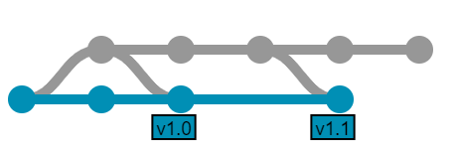
Wartbarkeit in ?
Kennzeichnung von Version mit Etiketten
Sprung zu Ständen in Sekundenschnelle
Isolierte Weiterentwicklung durch Zweige

Slide 13
Inhalte der Ausarbeitung
Erklärung wichtiger Kommandos (~30) im Verlauf eines Beispiels
Kurzbeschreibung zu wichtigen Use-Cases (cheat sheet)
Ausführliche Erläuterung und Abwägung gängiger Workflows
Aufschlüsselung der Vor- und Nachteile
Erweiterungen von Funktionen durch (externe) Addons
Einstellungen der Entwicklungsumgebung
Notes:
140 Kommandos auf 30 reduziert
cheat-sheet ist dann sowas wie ein Nachschlagwerk
mit Workflows ist die Erstellung und zUsammenführung von Zweigen gemeint
Addons ist zum Beispiel die Handhabung von Binäerdateien

Slide 14
Bilderquellen
[1] https://de.wikipedia.org/wiki/Datei:Git-logo.svg
[2] https://mccoyderek.files.wordpress.com/2016/07/team.jpg
[3] https://codesandbox.io/s/5243r3n82l?from-embed
[4] https://www.openhub.net/repositories/compare
[5] https://static2.sharepointonline.com/files/fabric/assets/brand-icons/product-fluent/svg/powerpoint_48x1.svg
[6] https://static2.sharepointonline.com/files/fabric/assets/brand-icons/product-fluent/svg/word_48x1.svg
[7] https://www.pngfly.com/png-87gk6i/
[8] https://pixabay.com/de/vectors/computer-bildschirm-schreibtisch-pc-303130/

